Slide 1
Свидетели в налоговой проверке:
подготовка и допрос
by Utolin N.
Управляющий партнер по финансовым вопросам консалтинговой, Аттестованный Эксперт по независимой оценки квалификаций (НОК), аттестованный член Института Профессиональных бухгалтеров, сертифицированный юрист по гражданско-правовым вопросам, практикующий налоговый консультант.
https://famalyconsulting.ru
https://www.instagram.com/famalyconsulting/

Slide 2
Всего выездных проверок за 2021 (данные ФНС):
8 121
Мероприятия, которые были применены
Встречные проверки | 7 948
Допросы | 7 362
Осмотры | 3 490
Привлечение полиции | 3 447
Инвентаризация имущества | 1 152
Выемка | 734
Привлечение экспертов | 465
Привлечение специалистов | 109

Slide 3
Налоговые органы вправе вызвать
1) пп.4 п.1 ст.31 НК - на основании письменного уведомления в налоговые органы налогоплательщиков, для дачи пояснений в связи с уплатой ими налогов и сборов либо в связи с налоговой проверкой, а также в иных случаях.
Форма уведомления о вызове предусмотрена - Приказом ФНС России от 07.11.2018 N ММВ-7-2/628@ (ред. от 28.12.2021).
ВАЖНО:
Только пояснения (не правомерно запрашивать: документы, проводить комиссии, требовать уточнения и пр.)
Налоговые органы обязаны указать подробное описание оснований для вызова налогоплательщика.
Иногда налоговые органы смешивают уведомление и повестку – не законно, т.к. вызов свидетеля и налогоплательщика две разные процедуры (письмо ФНС России от 17.07.2013 N АС-4-2/12837 (с изм. от 15.01.2019)).

Slide 4
Налоговые органы вправе вызвать
2) пп.12 п.1 ст.31 НК - в качестве свидетелей лиц, которым могут быть известны какие-либо обстоятельства, имеющие значение для проведения налогового контроля.
Вызов производится на основании ст. 90 НК в виде повестки о вызове на допрос – форма приведена в приложении № 10 к письму ФНС России от 15.01.2019 N ЕД-4-2/356@.
ВАЖНО:
Налоговые органы обязаны указать:
данные компании по деятельности которой происходит вызов;
наименование мероприятия налогового контроля;
мотивы, место, время (рекомендации согласно письму ФНС России от 17.07.2013N АС-4-2/12837).

Slide 5
Допрос
Допрос - это мероприятие налогового контроля, в ходе которого допрашивается свидетель, а его показания заносятся в протокол.
Форма Протокола допроса свидетеля (приложение № 13 к приказу ФНС России от 07.11.2018 № ММВ-7-2/628@).
С 3 сентября 2018 года должностные лица налоговых органов обязаны вручать свидетелю копию протокола допроса. В случае отказа свидетеля от получения копии протокола этот факт отражается в протоколе (п.6 ст. 90НК).

Slide 6
Получили повестку? Шаги
1. Проверить на законность вызова: форму и способ направления – почтой, по адресу регистрации (устный, телефонный вызов не законны);
2. Решить где буду допрашивать - допрос только в ИФНС своей или нет – по ситуации.
п.4. ст. 90 - Показания свидетеля могут быть получены по месту его пребывания, если он вследствие болезни, старости, инвалидности не в состоянии явиться в налоговый орган, а по усмотрению должностного лица налогового органа - и в других случаях.
Если свидетель живет в одном населенном пункте, а налоговая инспекция, которая проводит проверку - в другом, то на допрос в порядке исполнения поручения может вызвать местная для свидетеля налоговая. Что есть хорошо, т.к. допрашивать будет инспектор, не включенный в состав проверяющих;
3. Подготовить свидетеля - типовой список вопросов ФНС (работники и ген. директор) привела в приложении №1 к Методическим рекомендациям по установлению умысла (письмо от13.07.2017 №ЕД-4-2/13650@).
4. Обсудить причины вызова и дать ЦУ по ответам.
5. Направить свидетеля в сопровождении адвоката, налогового консультанта, юриста.

Slide 7
На допросе
1. Вправе быть с представителем (доверенность нотариальная)!;
2. Явится должен лично;
3. Не давать образцы почерка, голоса, подписи;
4. Не верить словам и обещаниям!;
5. Читайте, что написано;
6. Подпись на каждой странице протокола;
7. Нарушением допроса будет являться:
7.1. инспектор препятствовал обращению свидетеля за помощью к представителю;
7.2. инспектор предлагал свой вариант ответа на вопрос;
7.3 не представлял свидетелю по его ходатайству и ходатайству представителя на обозрение документы;
7.4. требовал продолжения допроса по истечении четырех часов без перерыва или более 8 часов в день.
8. Отказ по части 1 статьи 51 Конституции РФ или коммерческой тайне – осторожно. Если сотрудник, то можно сослаться на мат. ответственность – мол меня привлекут за разглашение.
9. Если не знаем, что отвечать, говорим размыто, например: НЕ помню, вроде было или не было, нужно утончить.

Slide 8
Ответственность свидетеля
НК РФ Статья 128.
Неявка либо уклонение от явки без уважительных причин лица, вызываемого по делу о налоговом правонарушении в качестве свидетеля,
влечет взыскание штрафа в размере тысячи рублей.
Неправомерный отказ свидетеля от дачи показаний, а равно дача заведомо ложных показаний
влечет взыскание штрафа в размере трех тысяч рублей.
Иная административная ответственность (КоАП РФ) и уголовная ответственность (Уголовный кодекс Российской Федерации) свидетеля по делу о налоговом правонарушении не предусмотрены (п. 5.1. письма ФНС России от 17.07.2013 N АС-4-2/12837).

Slide 9
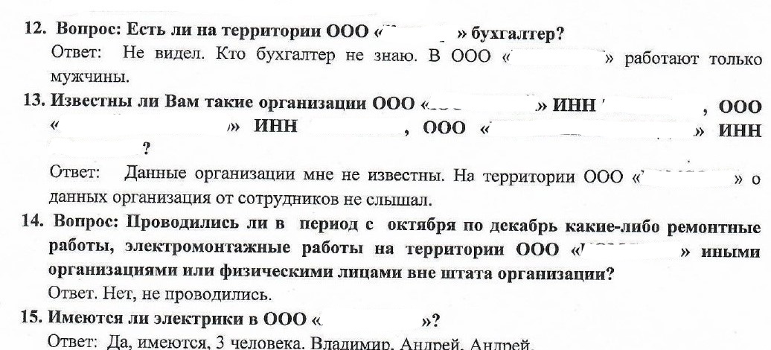
Не пускайте допрос на самотек
Пример спокойствия и безразличия руководителя к допросу свидетеля (сотрудника компании). Выдержка из протокола допроса:

